Slide 1
数据结构参考答案(7-12)
2007.1.3

Slide 2
6.26假设用于通信的电文仅由8个字母组成，字母在电文中出现的频率分别为0.07,0.19,0.02,0.06,0.32,0.03,0.21,0.10。试为这8个字母设计哈夫曼编码。使用0～7的二进制表示形式是另一种编码方案。对于上述实例，比较两种方案的优缺点。
哈夫曼编码带权路径长度为2.61,而等长编码的路径长度为3。哈夫曼可大大提高通信信道的利用率。
1.00
0
1
0.60
0.40
0
1
0
1
0.28
0.32
0.19
0.21
0
1
0.11
0.17
0
1
1
0.05
0
0.06
0.07
0.10
0
1
0.02
0.03

Slide 3
第7章
7.1
7.3
7.4
7.7
7.9试列出7.9图中全部可能的拓扑有序序列,并指出应用7.5.1节中算法Toplogical Sort求得得是哪一个序列.
解:注意:7.5.1算法使用栈
7.11
7.13

Slide 4
7.15试在邻接矩阵存储结构上实现图得基本操作:InsertVex(G,v),InsertArc(G,v,w),DeleteVex(G,v)和DeleteArc(G,v,w).
//本题中的图G均为有向无权图,其余情况容易由此写出
Status Insert_Vex(MGraph &G, VertexType v)//在邻接矩阵表示的图G上插入顶点v
{
if(G.vexnum+1)>MAX_VERTEX_NUM return ERROR;
G.vexs[G.vexnum++]=v;
return OK;
}//Insert_Vex
Status Insert_Arc(MGraph &G,VertexType v,VertexType w)//在邻接矩阵表示的图G上插入边(v,w)
{
if((i=LocateVex(G,v))<0) return ERROR;
if((j=LocateVex(G,w))<0) return ERROR;
if(i==j) return ERROR;
if(!G.arcs[i][j].adj)
{
G.arcs[i][j].adj=1;
G.arcnum++;
}
return OK;
}//Insert_Arc

Slide 5
Status Delete_Vex(MGraph &G,VertexType v)//在邻接矩阵表示的图G上删除顶点v
{
n=G.vexnum-1;
if((m=LocateVex(G,v))<0) return ERROR;
G.vexs[m]<->G.vexs[n]; //将待删除顶点交换到最后一个顶点
for(i=0;i<=n;i++)
{
if(G.arcs[i][m].adj)
G.arcnum--;
if(G.arc[m][i].adj)
G.arcnum--;
G.arcs[i][m]=G.arcs[i][n];
G.arcs[m][i]=G.arcs[n][i]; //将边的关系随之交换
}
G.arcs[m][m].adj=0;
G.vexnum--;
return OK;
}//Delete_Vex
分析:如果不把待删除顶点交换到最后一个顶点的话,算法将会比较复杂,而伴随着大量元素的移动,时间复杂度也会大大增加.

Slide 6
Status Delete_Arc(MGraph &G,VertexType v,VertexType w)//在邻接矩阵表示的图G上删除边(v,w)
{
if((i=LocateVex(G,v))<0) return ERROR;
if((j=LocateVex(G,w))<0) return ERROR;
if(G.arcs[i][j].adj)
{
G.arcs[i][j].adj=0;
G.arcnum--;
}
return OK;
}//Delete_Arc

Slide 7
7.16试对邻接表存储结构重做7.15题.
Status Insert_Vex(ALGraph &G,VertexType v)//在邻接表表示的图G上插入顶点v
{
if(G.vexnum+1>MAX_VERTEX_NUM) return ERROR;
G.vertices[G.vexnum].data=v;
G.vertices[G.vexnum++].firstarc=NULL;
return OK;
}//Insert_Vex
Status Insert_Arc(ALGraph &G,VertexType v,VertexType w)//在邻接表表示的图G上插入边(v,w)
{
if((i=LocateVex(G,v))<0) return ERROR;
if((j=LocateVex(G,w))<0) return ERROR;
p=(ArcNode*)malloc(sizeof(ArcNode));
p->adjvex=j;p->nextarc=NULL;
if(!G.vertices[i].firstarc) G.vertices[i].firstarc=p;
else
{
for(q=G.vertices[i].firstarc; q->nextarc; q=q->nextarc)
if(q->adjvex==j) return ERROR; //边已经存在
q->nextarc=p;
}
G.arcnum++;
return OK;
}//Insert_Arc

Slide 8
Status Delete_Arc(ALGraph &G,VertexType v,VertexType w) //在邻接表表示的图G上删除边v,w
{
  if((i=LocateVex(G,v))<0) return ERROR;
  if((j=LocateVex(G,w))<0) return ERROR;
  p=q= G.vertices[i].firstarc;
  while(q&&q->adjvex!=j) p=q,q=q->nextarc;//查找相关边
  if(q&&q->adjvex==j)//删除
  {
      if(q==G.vertices[i].firstarc)//为头结点
      G.vertices[i].firstarc=q->nextarc;
      else
      p->nextarc=q->nextarc;
      free(q);
      G.arcnum--;
  }
  return OK;
}//Delete_Arc

Slide 9
Status Delete_Vex(ALGraph &G,VertexType v) //在邻接表表示的图G上删除顶点v
{
if((j=LocateVex(G,v))<0) return ERROR;
for(i=0;i<G.vexnum;i++)
    if(i!=j )//删除以v为终点的边
    Delete_ Arc(G,G.vertices[i].data,v);
    else
    { //删除所有从j开始的边
    q= G.vertices[i].firstarc;
    while(q)
    {
    p=q,q=q->nextarc;
    free(p);
    G.arcnum--;
    }
    }
G.vertices[j] <->G.vertices[G.vexnum-1];//与最后一个结点交换
G.vexnum--;
}//Delete_Vex

Slide 10
7.25判别一个有向图中是否存在回路
有向图存在回路即深度优先搜索时存在后向边,因此只需对该图进行深度优先遍历,判断是否存在后向边.
typedef enum {WHITE,GRAY,BLACK} color; //三种颜色
color vex[MAXSIZE];
int exist_cycle (int s[ ],int fst[ ],int lst [ ],int n)//判断有向图是否存在回路
{
for(i=0;i<n;i++)
vex[i]=WHITE;//初始化为白色结点
for(i=0;i<n;i++)
if(vex[i]==WHITE)
if(DFS(s,fst,lst,n,i))
return 1;//存在环
return 0;//不存在
}

Slide 11
int DFS(int s[ ],int fst[ ],int lst[ ],int n,int v)//从第v个顶点出发深度优先遍历有向图
{
vex[v]=GRAY;//置顶点为灰色
for(i=fst[v];i<=lst[v];i++)
if(vex[s[i]]==GRAY))//存在后向边
return 1;
else if(vex[s[i]]==WHITE)//未访问过
{
if(DFS(s,fst,lst,n,s[i]))
return 1;
}
vex[v]=BLACK;//置该顶点为黑色
return 0;
}

Slide 12
7.27采用邻接表存储结构,编写一个判别无向图中任意给定得两个顶点之间是否存在一条长度为k的简单路径的算法.
从每个顶点出发,寻找是否存在长度为k的简单路径
int visited[MAXSIZE];
int exist_path_len(ALGraph G,int i,int j,int k)//判断邻接表方式存储的有向图G的顶点i到j是否存在长度为k的简单路径
{
if(i==j&&k==0) return 1; //找到了一条路径,且长度符合要求
else if(k>0)
{
visited[i]=1;
for(p=G.vertices[i].firstarc;p;p=p->nextarc)
{
l=p->adjvex;
if(!visited[l])
if(exist_path_len(G,l,j,k-1)) return 1; //剩余路径长度减一
}//for
visited[i]=0; //本题允许曾经被访问过的结点出现在另一条路径中
}//else
return 0; //没找到
}//exist_path_len

Slide 13
7.33在给定运算上实现求最小生成树的克鲁斯卡尔算法.
关键在于连通分量的判断
typedef struct {
int vex; //结点序号
int ecno; //结点所属的连通分量号
} VexInfo;
VexInfo vexs[MAXSIZE]; //记录结点所属连通分量号的数组
void Init_VexInfo(VexInfo &vexs[ ],int vexnum)//初始化
{
for(i=0;i<vexnum;i++)
vexs[i]={i,i}; //初始状态:每一个结点都属于不同的连通分量
}//Init_VexInfo
int is_ec(VexInfo vexs[ ],int i,int j)//判断顶点i和顶点j是否属于同一个连通分量
{
if(vexs[i].ecno==vexs[j].ecno) return 1;
else return 0;
}//is_ec

Slide 14
void merge_ec(VexInfo &vexs[ ],int ec1,int ec2)//合并连通分量ec1和ec2
{
for(i=0;vexs[i].vex;i++)
if(vexs[i].ecno==ec2) vexs[i].ecno==ec1;
}//merge_ec
void MinSpanTree_Kruscal(Graph G,EdgeSetType &EdgeSet,CSTree &T)//求图的最小生成树的克鲁斯卡尔算法
{
Init_VexInfo(vexs,G.vexnum);
ecnum=G.vexnum; //连通分量个数
while(ecnum>1)
{
GetMinEdge(EdgeSet,u,v); //选出最短边
if(!is_ec(vexs,u,v)) //u和v属于不同连通分量
{
Addto_CSTree(T,u,v); //加入到生成树中
merge_ec(vexs,vexs[u].ecno,vexs[v].ecno); //合并连通分量
ecnum--;
}
DelMinEdge(EdgeSet,u,v); //从边集中删除
}//while
}//MinSpanTree_Kruscal

Slide 15
void Addto_CSTree(CSTree &T,int i,int j)//把边(i,j)添加到孩子兄弟链表表示的树T中
{
p=Locate(T,i); //找到结点i对应的指针p,过程略
q=(CSTNode*)malloc(sizeof(CSTNode));
q->data=j;
if(!p->firstchild) //双亲还没有孩子
p->firstchild=q; //作为双亲的第一个孩子
else //双亲已经有了孩子
{
for(r=p->firstchild;r->nextsib;r=r->nextsib);
r->nextsib=q; //作为双亲最后一个孩子的兄弟
}
}//Addto_CSTree
分析:本算法使用一维结构体变量数组来表示等价类,每个连通分量所包含的所有结点属于一个等价类.在这个结构上实现了初始化,判断元素是否等价(两个结点是否属于同一个连通分量),合并等价类(连通分量)的操作.

Slide 16
7.36求有向无环图中每个顶点出发的最长路径的长度MPL域.
void Fill_MPL(ALGraph &G)//为有向无环图G添加MPL域
{
for(i=0;i<G.vexnum;i++)
  G.vetrices[i].MPL=-1;//置初始置为-1,也表示该结点还未被计算
for(i=0;i<G.vexnum;i++)
if(!G.vertices[i].MPL) Get_MPL(G,i);//从每个未计算顶点出发构建MPL域
}//Fill_MPL
int Get_MPL(ALGraph &G,int i)//从一个顶点出发构建MPL域并返回其MPL值
{
if(G.vertices[i].MPL!=-1) return G.vertices[i].MPL;
max=0;
for(p=G.vertices[i].firstarc;p;p=p->nextarc)
{
j=p->adjvex;
k=Get_MPL(G,j);
if(k>max) max=k; //求其直接后继顶点MPL的最大者
}
if(max==0)
G.vertices[i].MPL=0;
else
G.vertices[i].MPL=max+1;//再加一,就是当前顶点的MPL
return G.vertices[i].MPL;
}//Get_MPL

Slide 17
第9章
9.1若对大小均为n的有序的顺序表和无序的顺序表分别进行顺序查找，试在下列三种情况下分别讨论两者在等概率时的平均查找长度是否相同？
（1）查找不成功，即表中没有关键字等于给定值K的记录；
（2）查找成功，且表中只有一个关键字等于给定值K的记录；
（3）查找成功，且表中有若干个关键字等于给定值K的记录，一次查找要求找出所有记录。此时的平均查找长度应考虑找到所有记录时所用的比较次数。

Slide 18
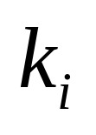
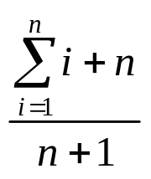
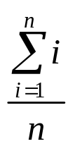
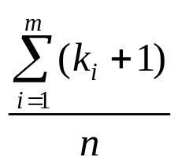
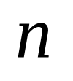
对于情况(3),假设n包含m个不同的值，
表示第i个值出现在序列中的最大序号。
 | （1） | （2） | （3）
有序
无序

Slide 19
9.3画出对长度为10的有序表进行折半查找的判定树，并求其等概率查找成功的平均查找长度。
5
2
8
1
3
6
9
4
7
10
9.8已知含12个关键字的有序表及其对应权值为：
关键字 | A | B | C | D | E | F | G | H | I | J | K | L
权值 | 8 | 2 | 3 | 4 | 9 | 3 | 2 | 6 | 7 | 1 | 1 | 4

Slide 20
(1)构造次优查找树，并计算PH值；
(2)画出折半查找的判定树，并计算它的PH值。
关键字 | A | B | C | D | E | F | G | H | I | J | K | L
SW | 8 | 10 | 13 | 17 | 26 | 29 | 31 | 37 | 44 | 45 | 46 | 50
E
(1)次优查找树PH值为133
(2) 折半查找的判定树PH值为156。
I
A
H
C
L
F
J
B
D
G
K

Slide 21
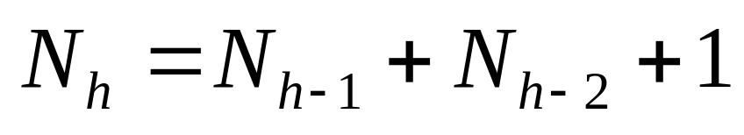
9.11试推导含12个结点的平衡二叉树的最大深度,并画出一棵这样的树.
最大深度为5

Slide 22
9.13含9个叶子结点的3阶B-树中至少有多少非叶子结点?含10个叶子结点的3阶B-树至多有多少个非叶子结点?
至少含有4个非叶子结点,
至多含有8个非叶子结点.
9.14试从空树开始,画出按以下序列向2-3树即3阶B-树中插入关键码的建树过程:20,30,50,52,60,68,70.如果此后删除50和58,画出每一步执行后2-3树的状态.

Slide 23
20
20,30
30
30
30,52
20
50
20
50,52
20
50
60
52
30,52
30,
68
20
50
60,68
52
20
50
60
70
删除50
52
30,
68
删除50
52,68
68
20
50
60
70
20,30
60
70
20,50
60
70
删除68
52
20,30
60,70

Slide 24
9.19
0 | 1 | 2 | 3 | 4 | 5 | 6 | 7 | 8 | 9 | 10
22 | 67 | 41 | 30 |  | 53 | 46 |  | 13 |  | 01
9.22
9.24
解(1)总人数n=4*25*(200+50)=25000,装载因子为1;
(2)
(3)不能,

Slide 25
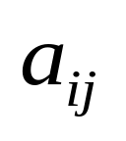
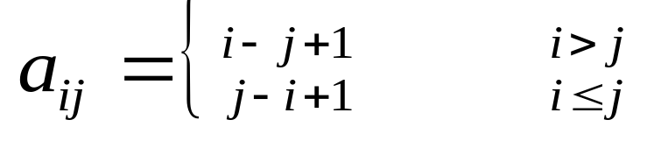
9.29
typedef struct {
LNode *h; //h指向最小元素
LNode *t; //t指向上次查找的结点
} CSList;
LNode *Search_CSList(CSList &L,int key)//在有序单循环链表存储结构上的查找算法,假定每次查找都成功
{
if(L.t->data==key) return L.t;
else if(L.t->data>key)
for(p=L.h,i=1;p->data!=key;p=p->next,i++);
else
for(p=L.t,i=1;p->data!=key;p=p->next,i++);
L.t=p; //更新t指针
return p;
}//Search_CSList
分析:假设开始t指向有序表中第i小的元素,当查找第j小的元素时,需查找长度 为

Slide 26
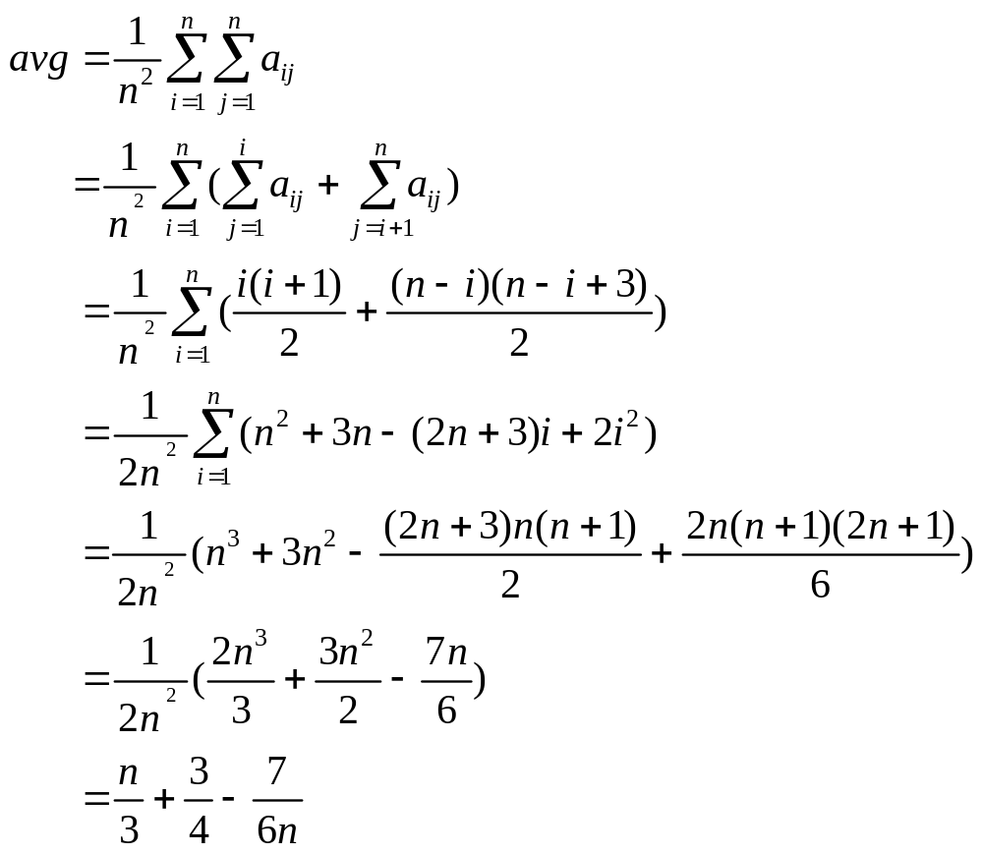
因此平均查找长度avg:
平均查找长度为n/3.

Slide 27
9.35假设二叉排序树以后继线索连作为存储结构,编写输出该二叉排序树中所有大于a且小于b的关键字的算法.
void Print_Between(BiThrTree T,int a,int b)//打印输出后继线索二叉排序树T中所有大于a且小于b的元素
{
p=T;
while(!p->ltag) p=p->lchild; //找到最小元素
while(p&&p->data<b)
{
if(p->data>a) printf("%d\n",p->data); //输出符合条件的元素
if(p->rtag) p=p->rtag;
else
{
p=p->rchild;
while(!p->ltag) p=p->lchild;
} //转到中序后继
}//while
}//Print_Between

Slide 28
9.38试写一算法,将两棵二叉排序树合并为一棵二叉排序树.
void BSTree_Merge(BiTree &T,BiTree &S)//把二叉排序树S合并到T中
{
if(S->lchild) BSTree_Merge(T,S->lchild);
if(S->rchild) BSTree_Merge(T,S->rchild); //合并子树
Insert_Node(T,S); //插入元素
}//BSTree_Merge
void Insert_Node(Bitree &T,BTNode *S)//把树结点S插入到T的合适位置上
{
if(S->data>T->data)
{
if(!T->rchild) T->rchild=S;
else Insert_Node(T->rchild,S);
}
else if(S->data<T->data)
{
if(!T->lchild) T->lchild=S;
else Insert_Node(T->lchild,S);
}
S->lchild=NULL; //插入的新结点必须和原来的左右子树断绝关系
S->rchild=NULL; //否则会导致树结构的混乱
}//Insert_Node

Slide 29
9.40在平衡二叉排序树的每个结点中增设一个lsize域,其值为它的左子树中的结点数加1.试写一时间复杂度O(logn)为的算法,确定树中第k小的结点的位置.
typedef struct {
int data;
int bf;
int lsize; //lsize域表示该结点的左子树的结点总数加1
BlcNode *lchild,*rchild;
} BlcNode,*BlcTree; //含lsize域的平衡二叉排序树类型
BTNode *Locate_BlcTree(BlcTree T,int k)//在含lsize域的平衡二叉排序树T中确定第k小的结点指针
{
if(!T) return NULL; //k小于1或大于树结点总数
if(T->lsize==k) return T; //就是这个结点
else if(T->lsize>k)
return Locate_BlcTree(T->lchild,k); //在左子树中寻找
else return Locate_BlcTree(T->rchild,k-T->lsize); //在右子树中寻找,注意要修改k的值
}//Locate_BlcTree

Slide 30
第10章

Slide 31
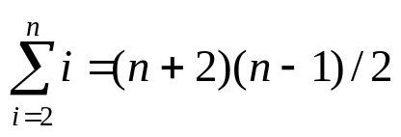
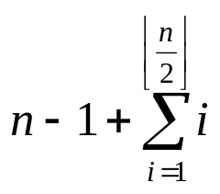
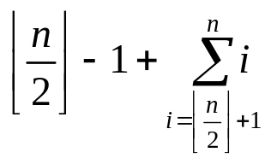
10.4
解:(1)n-1
(2)
(3)
(4)
10.6
解:(1)连续2趟没有值交换.
(2)正序:n-1
逆序:n(n-1)/2

Slide 32
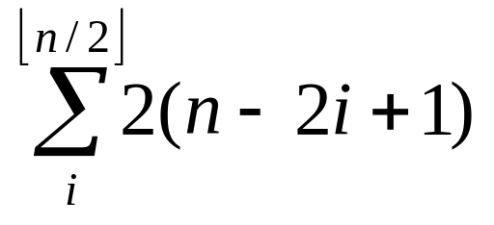
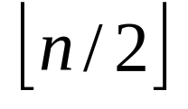
10.7
(1)10次比较
(2) 4 1 3 2 6 5 7
10.10
(1)外层循环 比较次数
10.11至少需17场比赛
10.14用最大堆
10.15不能,最坏情况下至少进行2n-3次比较
void findminmax(SqList L,int &min,int &max)
{
min=max=1;
for(i=2;i<L.length;i++)
if(L.r[i]>L.r[max])
max=i;
else if(L.r[i]<L.r[min])
min=I;
}

Slide 33
10.32
typedef enum {RED,WHITE,BLUE} color; //三种颜色
void Flag_Arrange(color a[ ],int n)//把由三种颜色组成的序列重排为按照红,白,蓝的顺序排列
{
i=0;j=0;k=n-1;
while(j<=k)
switch(a[j])
{
case RED:
a[i]<->a[j];
i++;
j++;
break;
case WHITE:
j++;
break;
case BLUE:
a[j]<->a[k];
k--; //这里没有j++;语句是为了防止交换后a[j]仍为蓝色的情况
}

Slide 34
10.34
void Build_Heap(Heap &H,int n)//从低下标到高下标逐个插入建堆的算法
{
for(i=2;i<n;i++)
{ //此时从H.r[1]到H.r[i-1]已经是大顶堆
j=i;
while(j!=1) //把H.r[i]插入
{
k=j/2;
if(H.r[j].key>H.r[k].key)
H.r[j]<->H.r[k];
j=k;
}
}//for
}//Build_Heap

Slide 35
10.38
  void LinkedList_Merge_Sort2(LinkedList &L)//初始归并段为最大有序子序列的归并排序,采用链表存储结构
  {
  LNode *end[MAXSIZE]; //设立一个数组来存储各有序子序列的尾指针
  for(p=L->next,i=0;p;p=p->next) //求各有序子序列的尾指针
  if(!p->next||p->data>p->next->data)
  end[i++]=p;
  while(end[0]->next) //当不止一个子序列时进行两两归并
  {
  j=0;k=0; //j:当前子序列尾指针存储位置;k:归并后的子序列尾指针存储位置
  for(p=L->next,e2=p;p->next;p=e2) //两两归并所有子序列
  if(end[j]->next)
  {
  e1=end[j]; e2=end[j+1]; //确定两个子序列
  LinkedList_Merge(L,p,e1,e2); //归并
  end[k++]=e2; //用新序列的尾指针取代原来的尾指针
  j+=2; //转到后面两个子序列
  }
  else break;
  }//while
  }//LinkedList_Merge_Sort2

Slide 36
void LinkedList_Merge(LinkedList &L,LNode *p,LNode *e1,LNode *e2)//对链表上的子序列进行归并,第一个子序列是从p->next到e1,第二个是从e1->next到e2
{
q=p->next;r=e1->next;
while(q!=e1->next&&r!=e2->next)
{
if(q->data<r->data)
{
p->next=q;p=q,q=q->next;
}
else
{
p->next=r;p=r, r=r->next;
}
}//while
while(q!=e1->next)
{
p->next=q;p=q,q=q->next;
}
while(r!=e2->next)
{
p->next=r;p=r, r=r->next;
}
}//

Slide 37
10.42写一个求中值记录的算法
typedef struct {
int gt; //大于该记录的个数
int lt; //小于该记录的个数
} place; //整个序列中比某个关键字大或小的记录个数
int Get_Mid(int a[ ],int n)//求一个序列的中值记录的位置
{
place b[MAXSIZE];
for(i=0;i<n;i++) //对每一个元素统计比它大和比它小的元素个数gt和lt
for(j=0;j<n;j++)
{
if(a[j]>a[i]) b[i].gt++;
else if(a[j]<a[i]) b[i].lt++;
}
mid=0;
min_dif=abs(b[0].gt-b[0].lt);
for(i=0;i<n;i++) //找出gt值与lt值最接近的元素,即为中值记录
if(abs(b[i].gt-b[i].lt)<min_dif) mid=i;
return mid;
}//Get_Mid

Slide 38
10.42写一个求中值记录的算法
利用快速排序的思想,平均时间复杂度O(n)
Int findmid(int a[ ],int n)
{
return PartitionFind(a,0,n-1,(n+1)/2);
}
int PartitionFind(int a[ ],int low,int high,int k)
{
x=a[low],i=low,j=high;
while(i<j)
{
while(i<j&&a[j]>=x) j--;
a[i]=a[j];
while(i<j&&a[i]<=x) i++;
a[j]=a[i];
}
a[i]=x;
if(k==i-low+1) return i;
else if(k<i-low+1) return PartitionFind(a,low,i-1,k);
else return PartitionFind(a,i+1,high,k-(i-low+1));
}

Slide 39
10.43
void Count_Sort(int a[ ],int n)//计数排序算法
{
int c[MAXSIZE];
for(i=0;i<n;i++) //对每一个元素
{
for(j=0,count=0;j<n;j++) //统计关键字比它小的元素个数
if(a[j]<a[i]) count++:
c[i]=count;
}
for(i=0;i<n;i++) //依次求出关键字最小,第二小,...,最大的记录
{
min=i;
for(j=i+1;j<n;j++)
if(c[j]<c[min]) min=j; //求出最小记录的下标min
a[i]<->a[min]; //与第i个记录交换
c[i]<->c[min];
}
}//Count_Sort

Slide 40
第11章
11.1
(1)至少为5,n³>=100,n>=5
(2)12^{n}>=100,n=2,至少2趟
n²>=100,n>=10,最低10路
11.2
150000个记录排序后可得200个初始归并段
n⁴>=200,n>=4,进行4路归并,
进行I/O次数:5×1000×2=10000

Slide 41
11.11
  8个初始归并段,需加1个虚段
  总的读写外存次数2(11+32+73+159)=550
4
7
11
9
12
32
18
23
73
39
47
159

Slide 42
谢谢! 祝愿大家取得好成绩!

